Slide 1
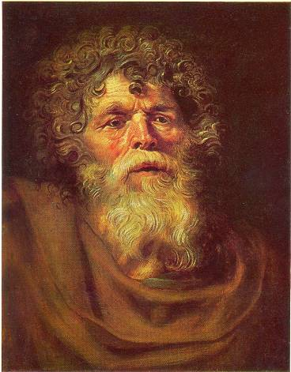

Фильм - презентация
Сопереживание – великая тема искусства

Slide 2
Самая высокая цель искусства – помочь людям понять друг друга. Уметь чувствовать чужие радости и страдания, ощущать их как свои собственные – именно
это делает человека по-настоящему Человеком. Когда человек не умеет понимать других людей, его называют чёрствым, сухим.

Slide 3
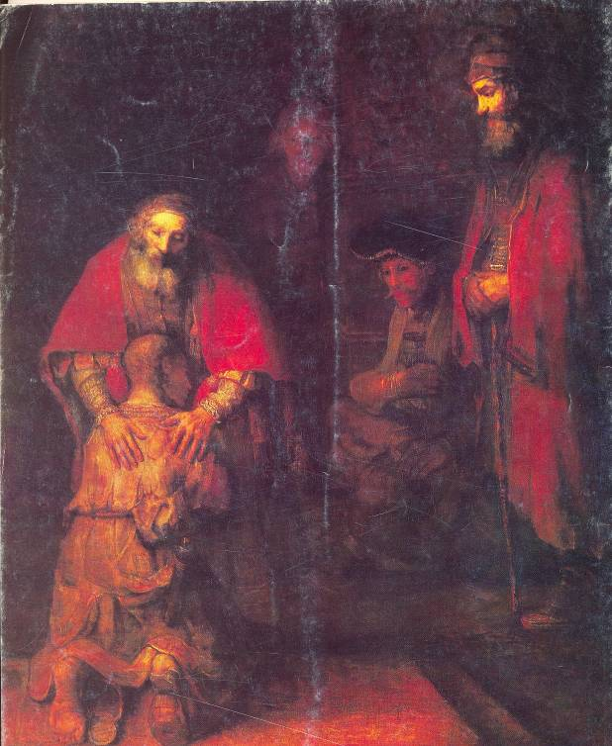
Возвращение блудного сына. Рембрандт.
С древнейших времен в искусстве присутствует тема страдания. А рядом с ней –
тема великой любви и веры в добро.

Slide 4
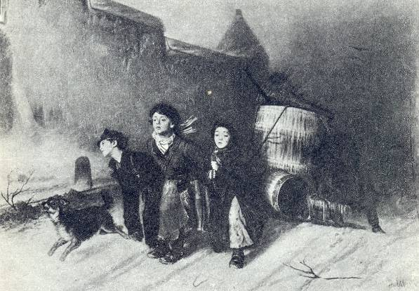
Василий Григорьевич Перов, один из русских художников, который в своих работах показывал страдания простых русских людей. Художник жил в 19 веке, когда простым крестьянам и рабочим жилось очень плохо. Каждый раз, встречая на улице несчастных, нищих ребятишек, он очень переживал. Его грызла тревога: казалось, что нет в его картинах той силы, которая заставляет людей грозно сжимать кулаки, плакать злыми слезами. И тогда Перов пишет картину «Тройка».
Зимняя, вьюжная улица… дети везут на салазках огромную бочку с водой. Дети выбились из сил, ветер рвет их дырявую одежду, а они все идут, тянут свои сани…

Slide 5
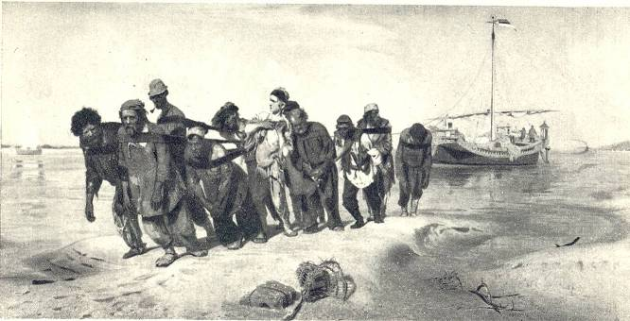
Тему социальной трагедии в своем творчестве раскрывает и Илья Ефимович Репин
«Бурлаки на волге», 1873 г.
…Берег Волги. По сырой отмели медленно, трудно идут бурлаки. Запряженные в кожаные лямки, тянут они тяжелую баржу.

Slide 6
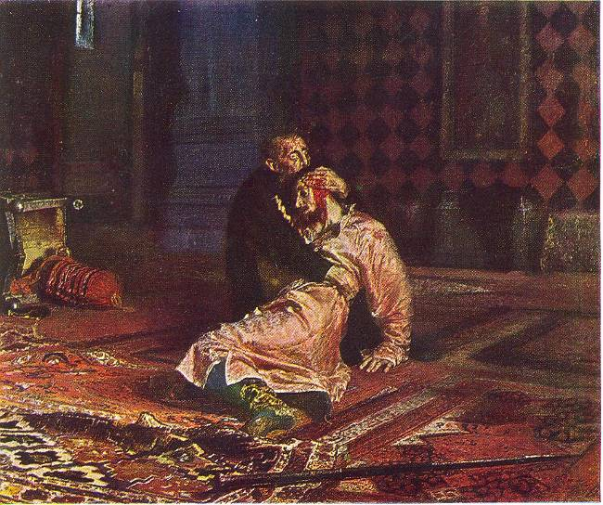
Одна из работ Ильи Ефимовича Репина «Иван Грозный и сын его Иван».
В центре две освещенные фигуры: отец и сын. Только что совершилось убийство, и в ту же секунду понял царь, что случилось не поправимое. И вот он уже не грозный царь, он отец: судорожно обнимает сына, зажимает рану, пытается остановить кровь. А в глазах нестерпимая мука, жалость, любовь…

Slide 7
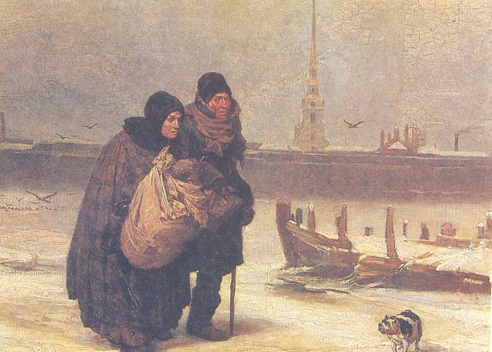
Сумрачный петербургский зимний день. Серое небо. Нева замерзла… идут двое людей – старик и старушка. Идут медленно, согнувшись, лица у них грустные, покорные. С ними старая собачонка – верный друг и в горе и в радости.
Виктор Васнецов. «С квартиры на квартиру»

Slide 8
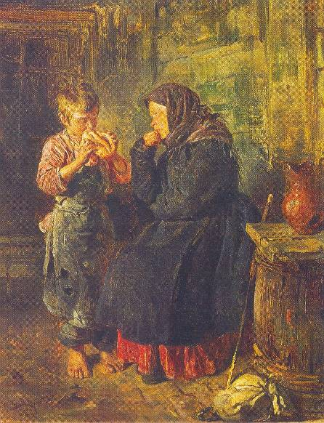
Свидание. В. Маковский. 1883 г.
Владимир Маковский в своих картинах воссоздает бытовые драмы. Искренняя симпатия художника к героям картины перерастает в критику социальных отношений, которые оторвали сына от матери.

Slide 9
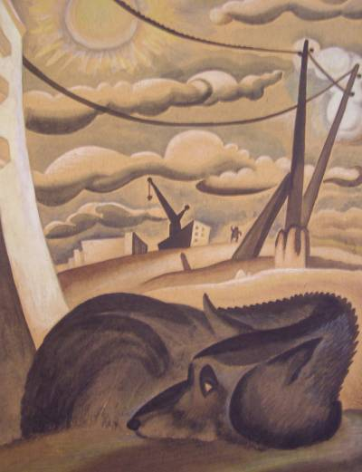
В. Аристов
Для человека характерны чувства. Он может любить, может ненавидеть, уважать, смеяться, радоваться, плакать.
Животные тоже могут любить, плакать, радоваться.
Но наверное, самое главное это то, что человек может постоять за себя, а животное-
нет. Оно беззащитно. Конечно, в мире природы есть сильные и слабые, но все они
беззащитны перед человеком. А ведь именно кошки, собаки, лошади и др. животные учат людей доброте и любви.

